Slide 1
ΝΩΤΙΑΙΟΣ ΜΥΕΛΟΣ

Slide 2
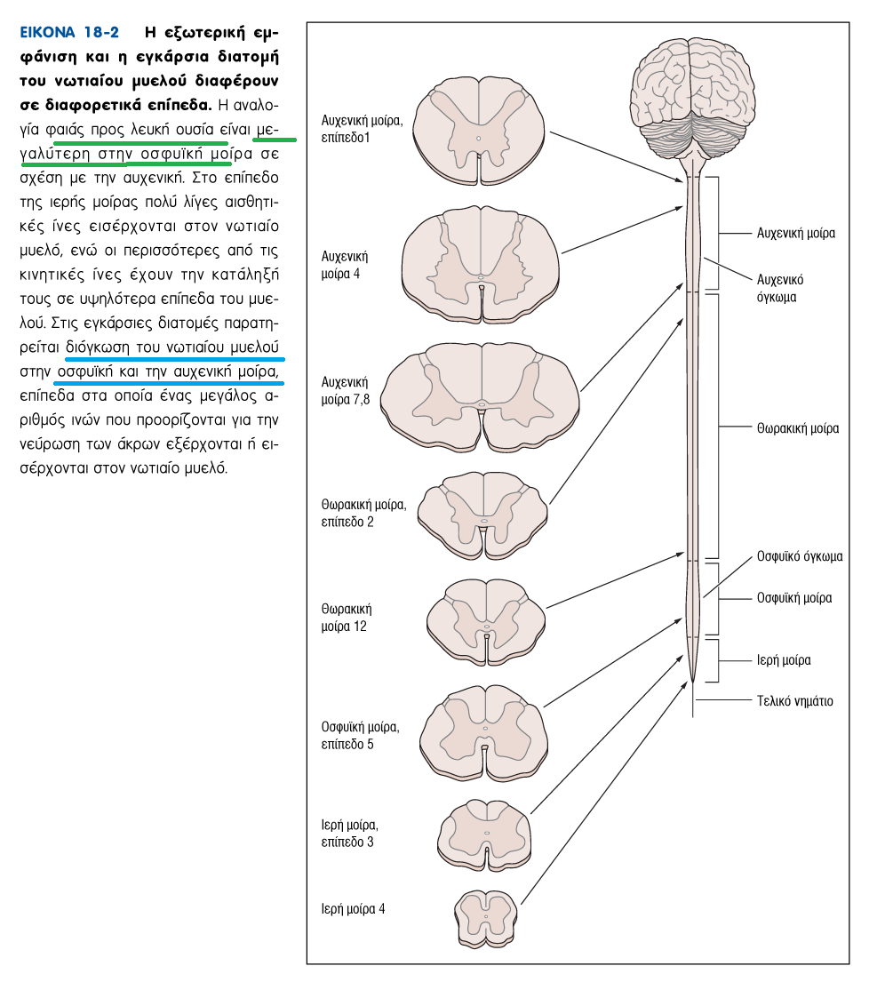

Slide 3
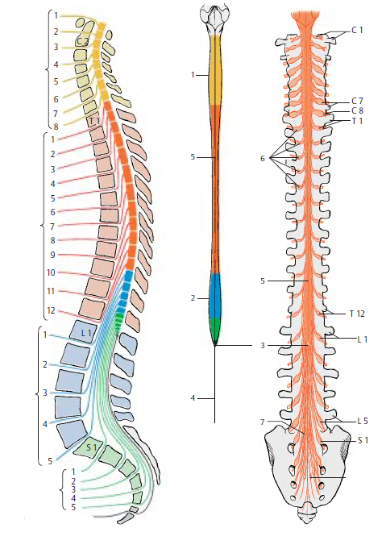
Α1 δεν έχει γάγγλιο
Αυχενικό όγκωμα
Οσφυϊκό όγκωμα
Μυελικός κώνος
Τελικό νημάτιο
6. Νωτιαία γάγγλια
Α8
Θ12
Ο5
Ι5
Κ1-2

Slide 4
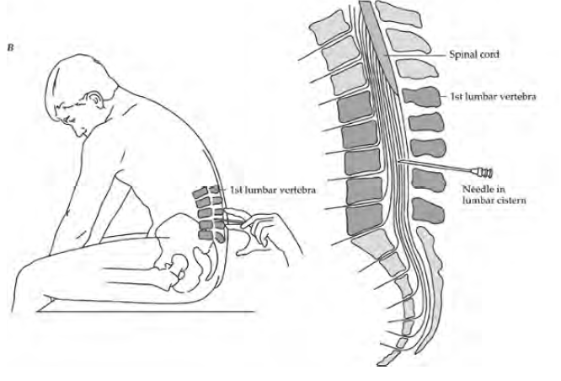

Slide 5
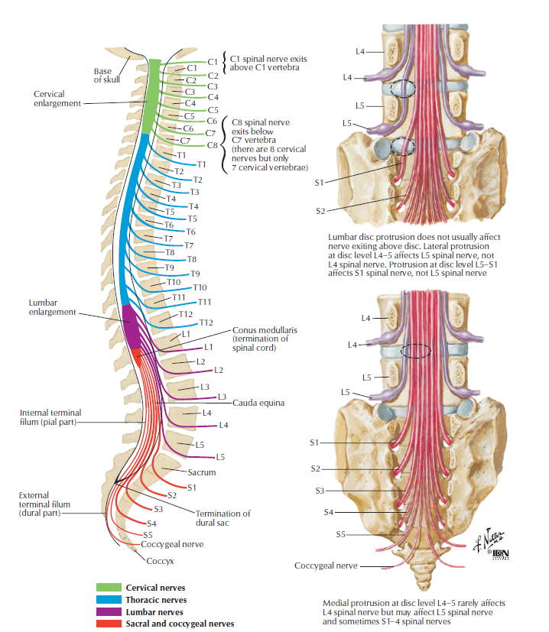

Slide 6
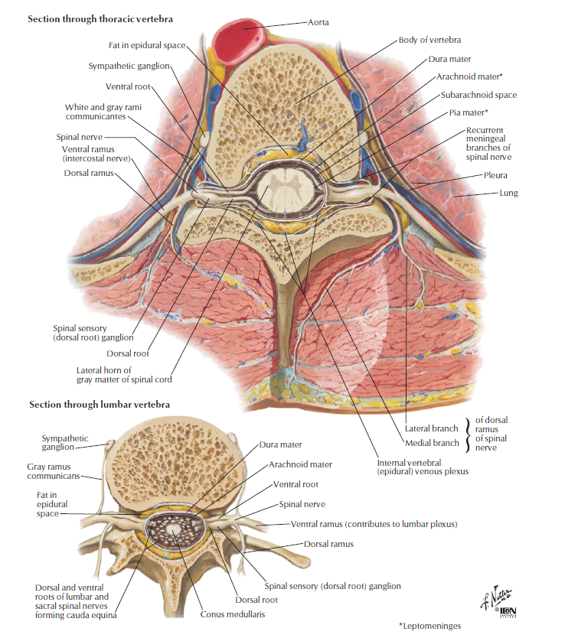

Slide 7
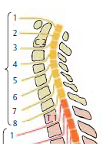

Slide 8
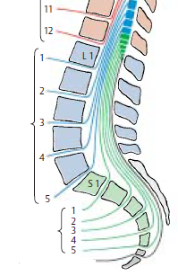
ΝΕΟΓΝΑ -Ο3
ΕΝΗΛΙΚΕΣ- Ο1-Θ12

Slide 9
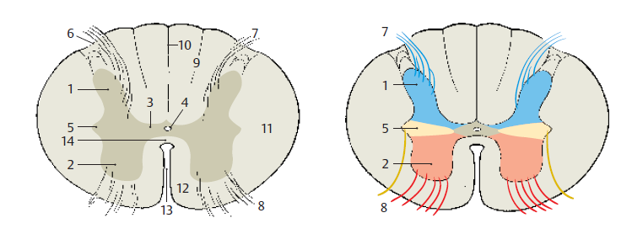
Οπίσθιο κέρας
Πρόσθιο κέρας
Φαιός σύνδεσμος
Κεντρικός σωλήνας
Πλάγιο κέρας
Οπ. Πλάγια αύλακα
Οπίσθια ρίζα
Πρόσθια ρίζα
9. Οπίσθια δέσμη
10. Οπίσθιο διάφραγμα
11. Πλάγια δέσμη
12. Πρόσθια δέσμη
13. Πρόσθια σχισμή
14. Λευκός σύνδεσμος

Slide 10
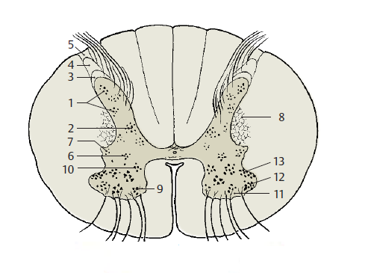
Ίδιος πυρήνας
π. Clarke
Ζελατινώδης ουσία
πηκτωματώδης ουσία Roland
4. Επιχείλιος πυρήνας
Δέσμη Lissauer
Φαιός σύνδεσμος
Πλάγιο κέρας
Δικτυωτός σχηματισμός
9. πρ. έσω πυρήνας
10. οπ. έσω πυρήνας
11. πρ. έξω πυρήνας
12. οπ. έξω πυρήνας
13. οπ. οπ. έξω πυρήνας retroposterolateral

Slide 11
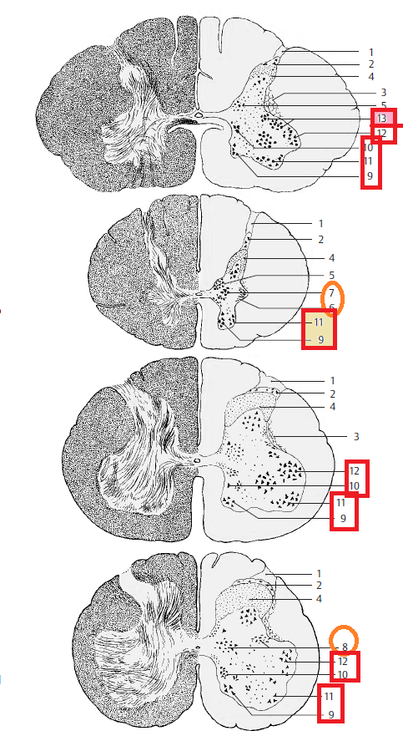
Α4-Α5, Ο4-Ο5. μεγαλύτερο εύρος
13. οπ.οπ.εξω πυρήνας (ιδιοι μυς δαχτύλων) μόνο ΑΜΣΣ
9,10,11,12,13: κινητικοί νευρώνες
6,7,8. ΘΜΣΣ, ΙΜΣΣ πυρήνες ΑΝΣ
ΘΜΣΣ μόνο έσω πυρήνες (9,11) για κορμικούς μυς
οπ.πλ. δεμάτιο Lissauer
Επιχείλιος π.
ΔΣ
Ζελατινώδης ουσία Roland
π. Clarke
6,7,8. ΘΜΣΣ, ΙΜΣΣ πυρήνες ΑΝΣ

Slide 12
ΑΝΙΟΝΤΑ ΔΕΜΑΤΙΑ
ΝΩΤΙΑΙΟΘΑΛΑΜΙΚΑ
ΟΠΙΣΘΙΕΣ ΔΕΣΜΕΣ
ΝΩΤΙΑΙΟΠΑΡΕΓΚΕΦΑΛΙΔΙΚΑ

Slide 13
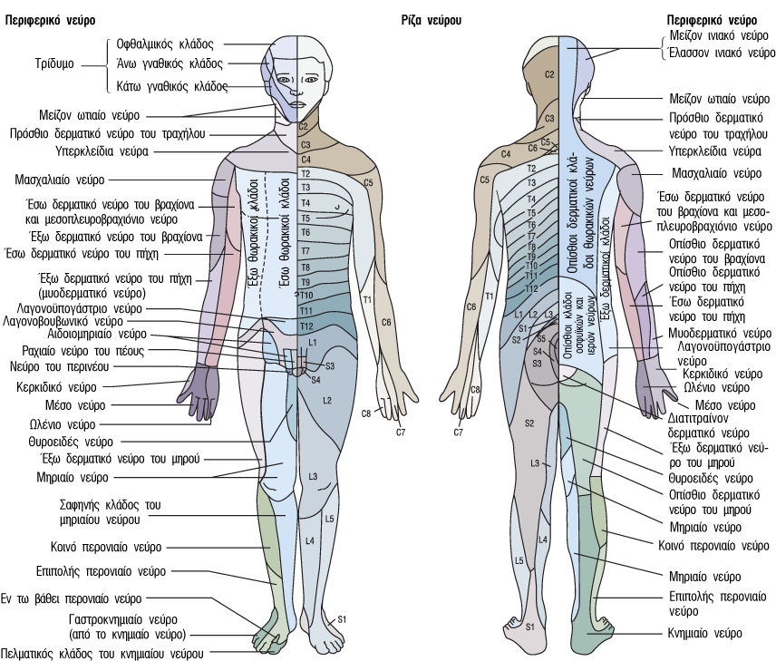

Slide 14
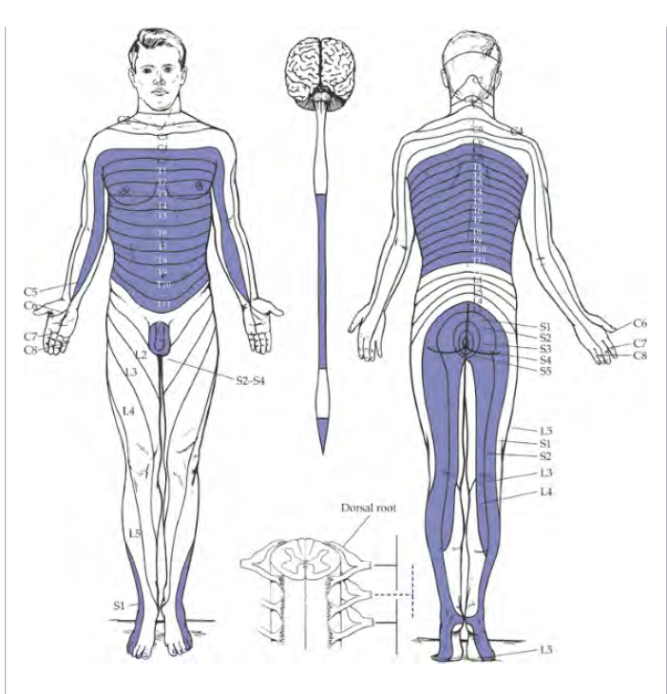

Slide 15
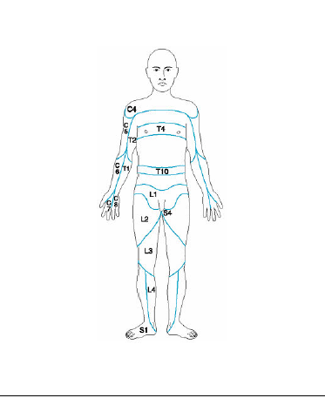

Slide 16
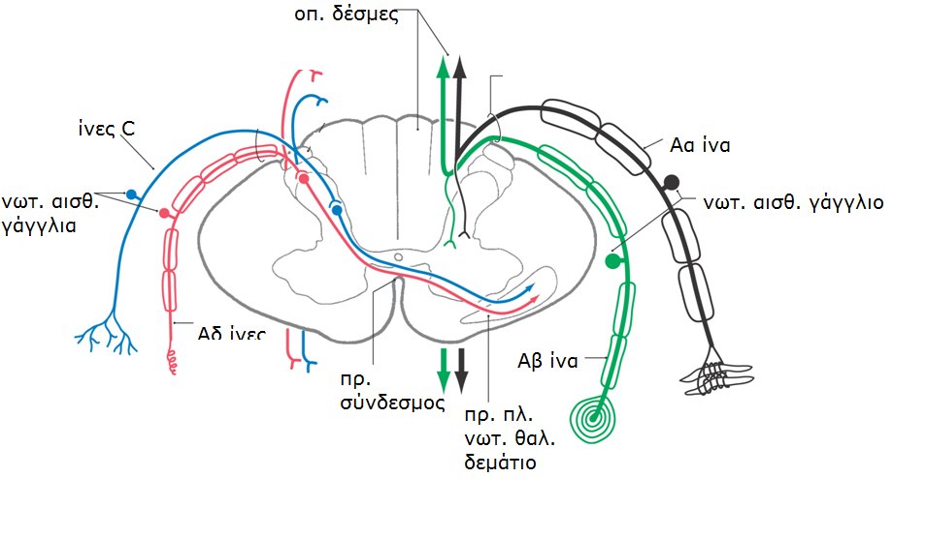

Slide 18
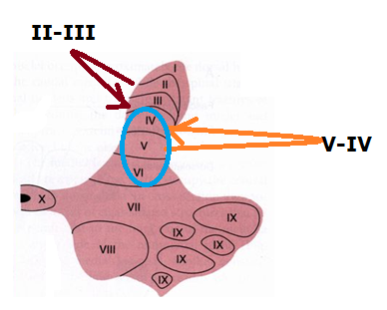
ΙΙΙ, IV, V, ίδιος πυρήνας
Στρώμα Ι. επιχείλιος π. Αδ, (είσοδος από ΙΙ) C ίνες
Στρώμα ΙΙ. π.Rolando, C ίνες
Στρώμα ΙΙΙ (είσοδος από ΙΙ) C ίνες
Στρώμα IV Αα, Αβ (είσοδος από V)
Στρώμα V Αδ, δίνει στο IV, δίνει σε κύτταρο της ΙΙ εντός της ΙΙΙ
Στρώμα VI
VII διάμεση φαιά ουσία, στήλη Clarke, διαμεσοπλάγια και διαμεσο εσω στήλη
VIII
IX κινητική στήλη
X φαιός σύνδεσμος

Slide 19
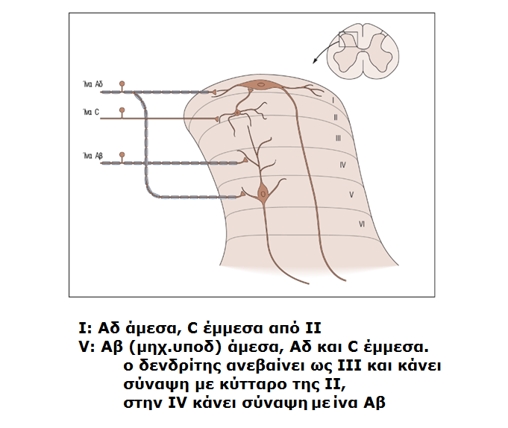

Slide 20
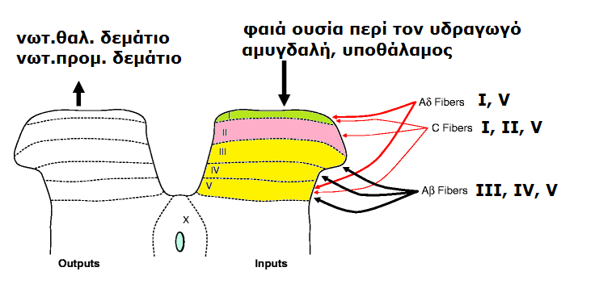

Slide 21
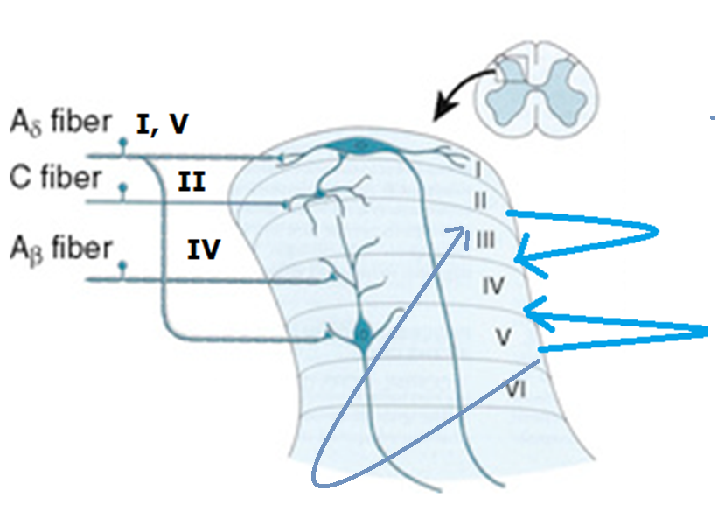

Slide 22
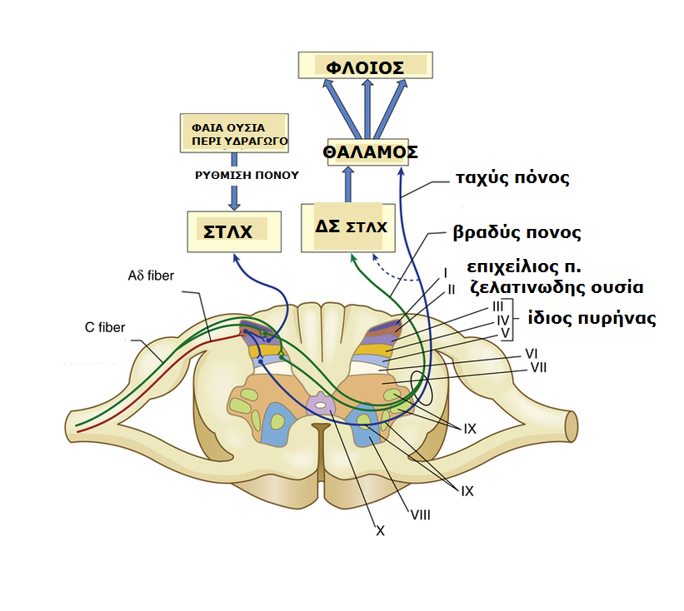

Slide 23
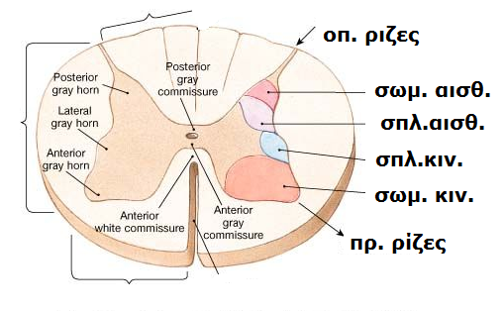

Slide 24
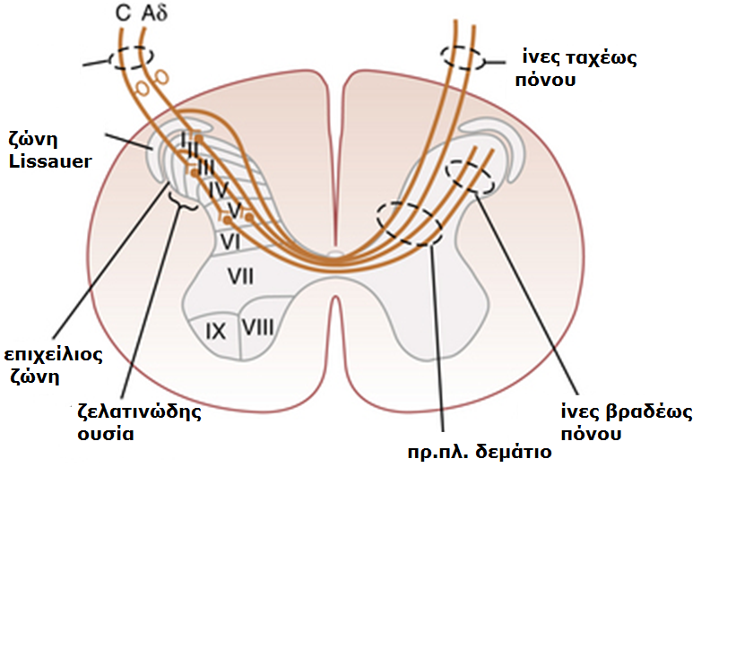

Slide 25
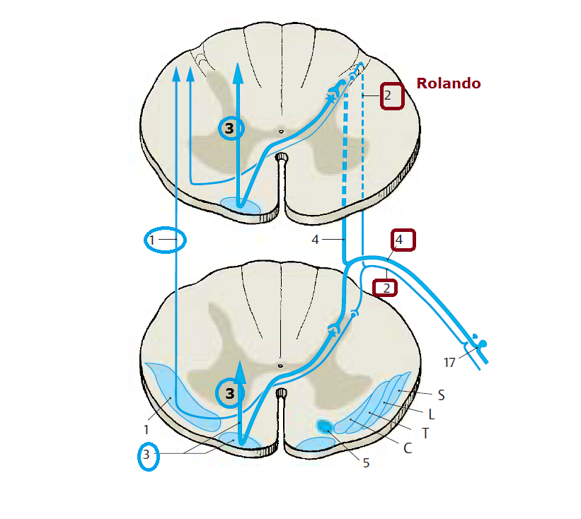
ΔΕΜΑΤΙΑ ΠΡ.ΠΛ.ΔΕΣΜΗΣ
Πλ. Νωτ.θαλ. Δεμάτιο
Λεπτές εμμύελες ίνες-ζελατινώδη ουσία-
χιάζονται-πλ.νωτ.θαλ. Δεμάτιο
3. Πρόσθιο νωτ.θαλ. Δεμ.
4. Εμμύελες ίνες – χιάζονται-πρ. νωτ. θαλ δεμάτιο
5. Νωτ. Τετραδ. δεμάτιο

Slide 26
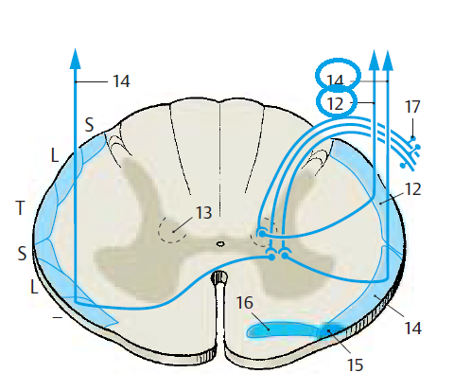
ΠΑΡΕΓΚΕΦΑΛΙΔΙΚΑ ΔΕΜΑΤΙΑ ΠΛΑΓΙΩΝ ΔΕΣΜΩΝ
12. οπ. Νωτ. Παρ. δ
14. πρ. νωτ. Παρ.δ.
15. Νωτ. Ελαϊκό δ.
16. Νωτιαίοαιθουσαίο δ.
13. π. Clarke
17. γάγγλιο
12. Οπίσθιο νωτ. Παρ. δ.: ιδιοδεκτικότητα από αρθρώσεις, τένοντες και μυϊκές ατράκτους
14. Πρόσθιο νωτ. Παρ. δ.: ιδιοδεκτικότητα και εξωδέκτριες ώσεις
15, 16.: ιδιοδέκτριες ώσεις αυχένα

Slide 27
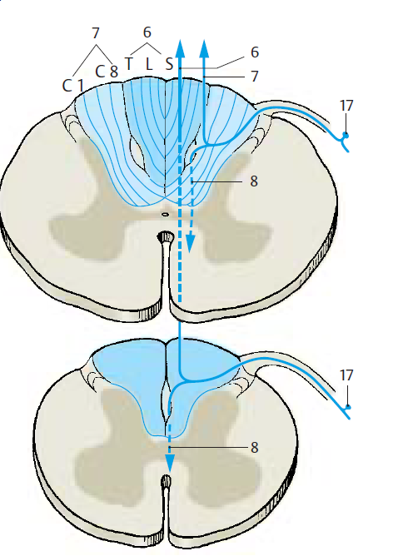
ΟΠΙΣΘΙΕΣ ΔΕΣΜΕΣ
6. Ισχνό δεμάτιο Goll (κάτω μέρος)
7. Σφηνοειδές δεμάτιο Burdach
Παχιές εμμύελες ίνες ανέρχονται
χωρίς σύναψη έως τους αντίστοιχους
πυρήνες προμήκη.
Πληροφορίες επικριτικής αισθητικότητας
(εξωδέκτρια: εντόπιση και ποιότητα
αισθητικής πληροφορίας) και
ιδιοδεκτικότητα:θέση μελών στο χώρο.

Slide 28
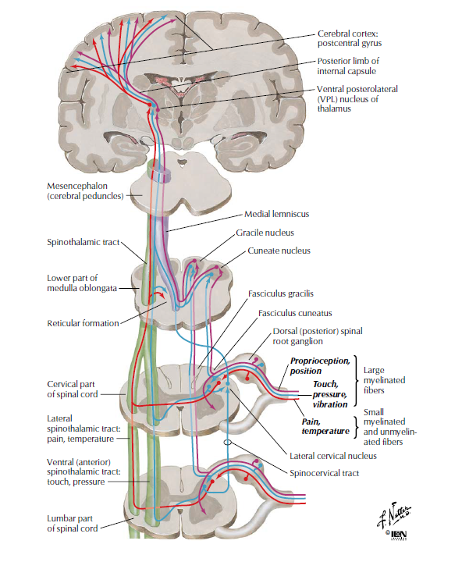

Slide 29
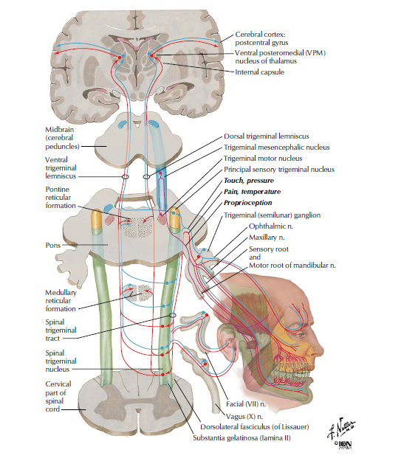

Slide 30
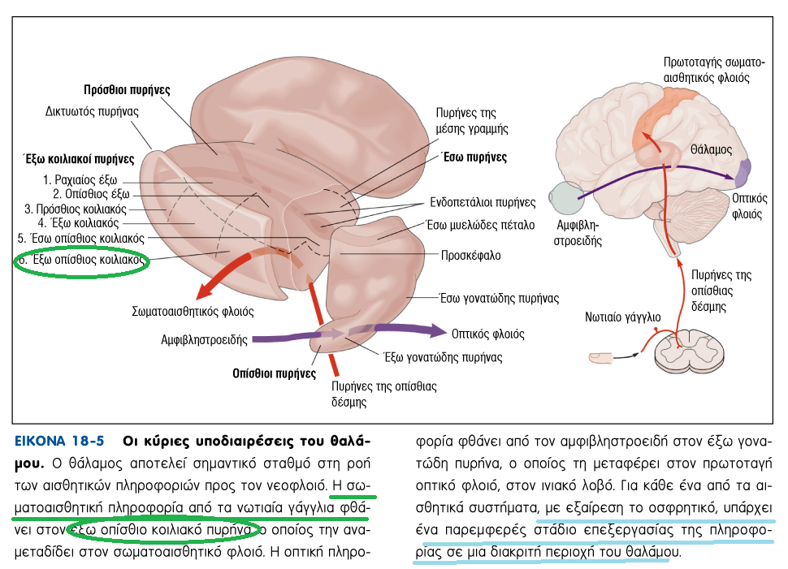

Slide 31
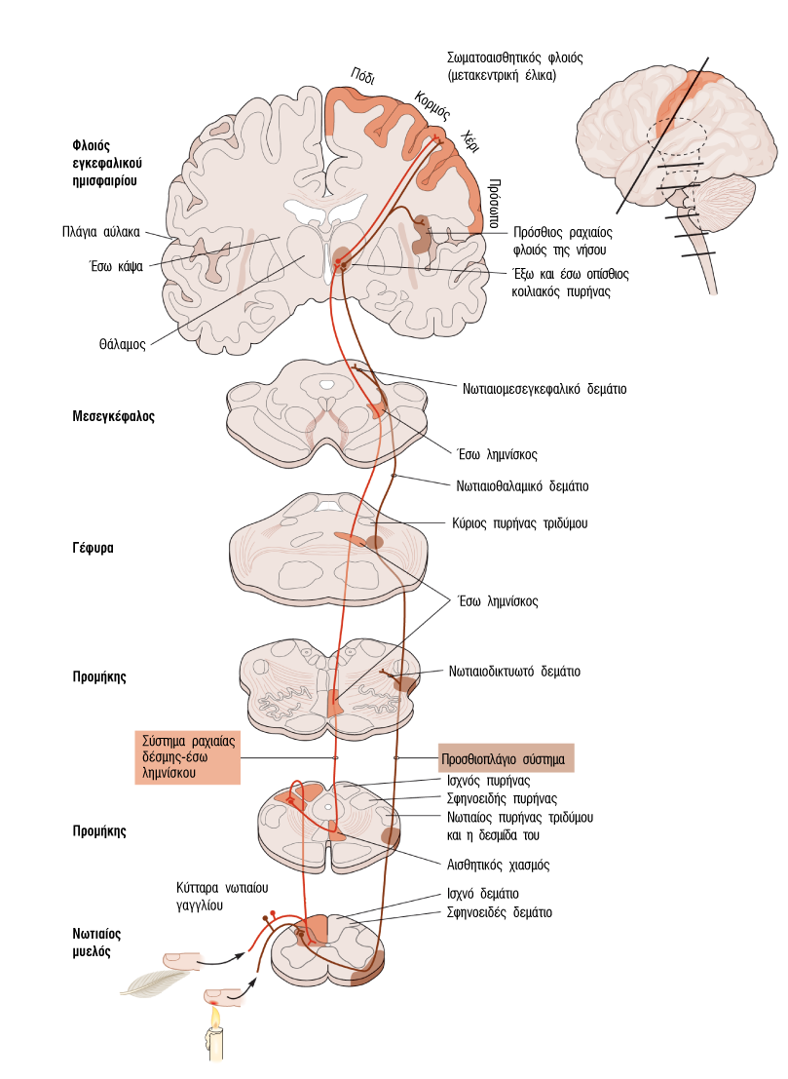
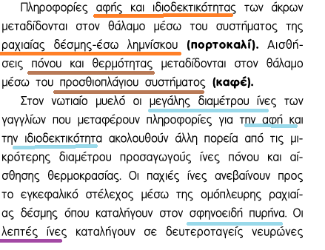
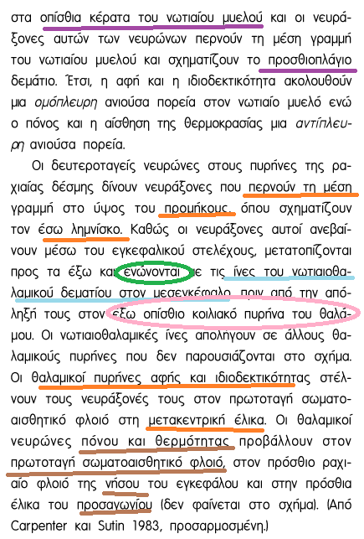

Slide 32
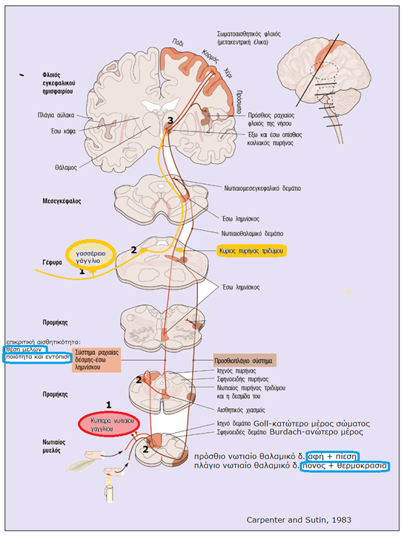
1^{ος} και 3^{ος} νευρώνας
είναι κοινοί.
(νωτιαίο αισθητικό γάγγλιο
(γασσέρειο)-θάλαμος).
Ο 2^{ος} νευρώνας βρίσκεται
σε άλλο ύψος.
Ο χιασμός αφορά
στις ίνες 2^{ου} νευρώνα και για αυτό
το ύψος διχασμού διαφέρει.
Τα δεμάτια συμπλησιάζουν
στο μ. εγκέφαλο

Slide 33
ΚΑΤΙΟΝΤΑ ΔΕΜΑΤΙΑ
ΠΥΡΑΜΙΔΙΚΑ
ΕΞΩΠΥΡΑΜΙΔΙΚΑ

Slide 34
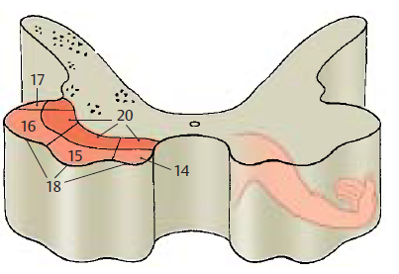
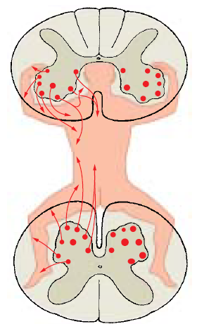
14. Μυς λαιμού, ράχης, μεσοπλεύριοι, κοιλιακοί (ΕΣΩ)
15. Μυς ώμου-βραχίονα (ΠΡ. ΕΞΩ)
16. Μυς πήχυ-άκρας χείρας (ΟΠ. ΕΞΩ)
17. Μικροί μυς δαχτύλων (ΟΠ.ΟΠ. ΕΞΩ)
18. Εκτείνοντες μυς
20. Καμπτήρες μυς

Slide 35
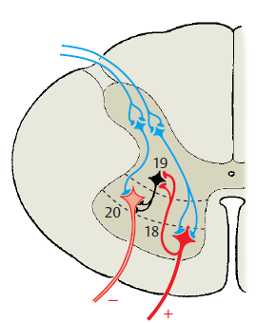
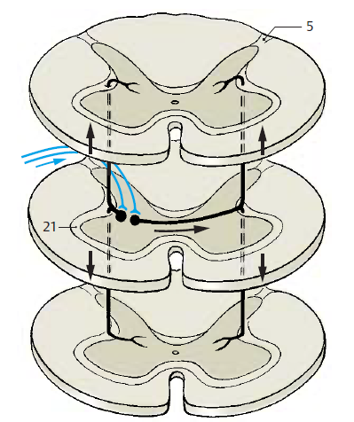
18. Εκτείνοντες μυς
20. Καμπτήρες μυς
19. Ανασταλτικό κ. Renshaw
Ίδια δεμάτια: συνδέουν διαστήματα ύψους 1-2 ριζών
Μακρές ίνες (Α-Ο μοίρα) συντονισμένη
κίνηση άκρων κατά τη βάδιση

Slide 37
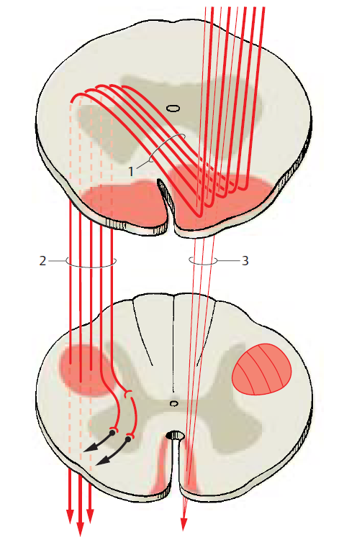
ΦΛΟΙΟΝΩΤΙΑΙΑ ΔΕΜΑΤΙΑ
Χιασμός πυραμίδων
Πλάγιο φλοινωτιαίο δεμάτιο
Πρόσθιο φλιονωτιαίο δεμάτιο
50% για ΑΜΣΣ
25% ΟΜΣΣ

Slide 38
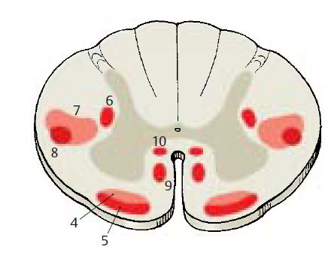
ΕΞΩΠΥΡΑΜΙΔΙΚΑ ΔΕΜΑΤΙΑ
4. Αιθουσονωτιαίο δ.
5. πρ. και πλ. Δικτυονωτιαίο δ. (από γέφυρα)
6. πλ. Δικτυονωτ. Δ. (από προμήκη)
7. Καλυπτρονωτιαίο δ. (από μ.εγκ.)
8. Ερυθρονωτιαίο δ.
9. Τετραδυμονωτιαίο δ.
10. Έσω επιμήκης δεσμίδα

Slide 39
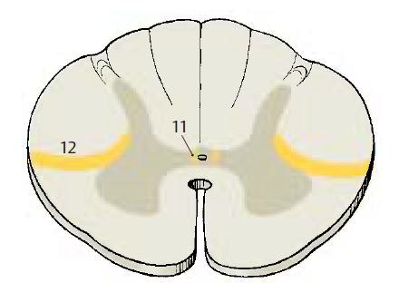
ΣΠΛΑΓΧΝΙΚΑ ΔΕΜΑΤΙΑ
11. Παραεπενδυματικό:
Ανιούσες και κατιούσες
από και προς υποθάλαμο
(ούρηση, αφόδευση, γενετήσια λειτουργία)
12. Δεμάτιο Foerster.
Κατιούσα οδός για αγγειοσυστολή και έκκριση ιδρώτα

Slide 40
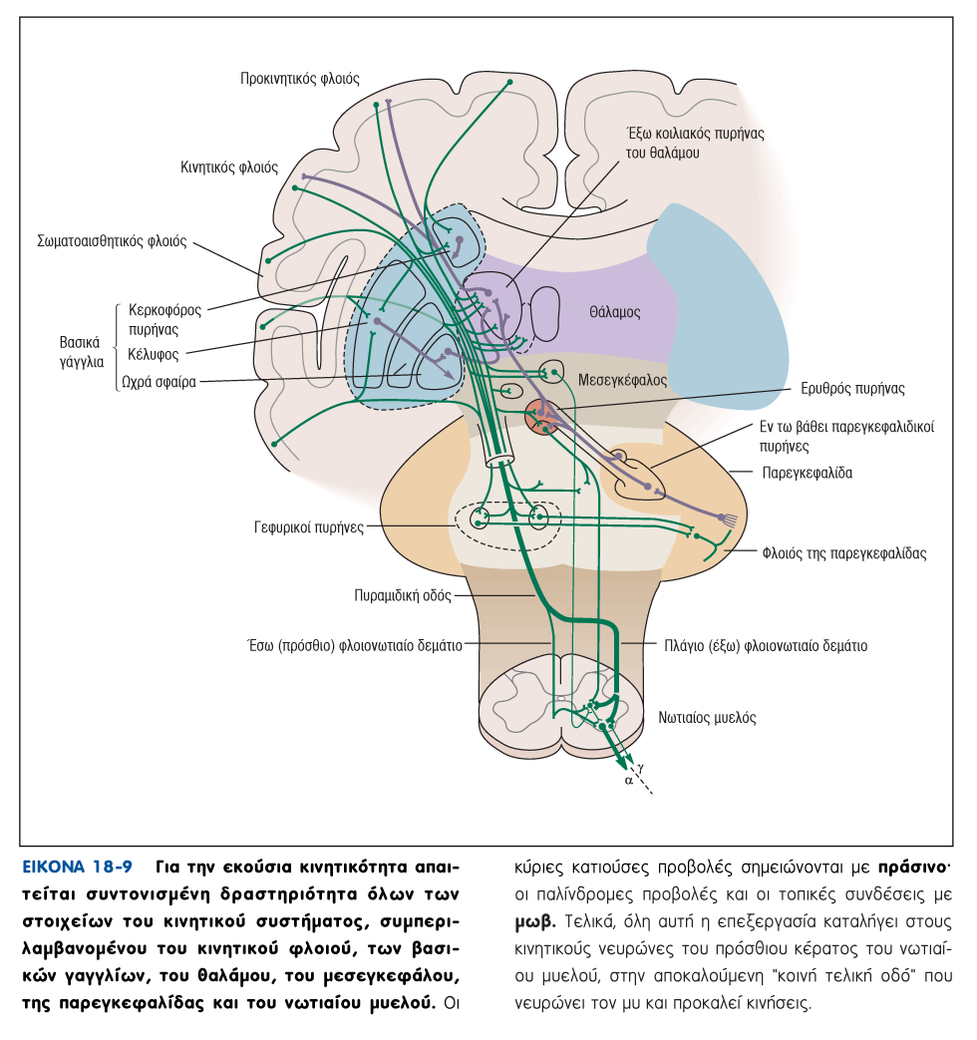

Slide 41
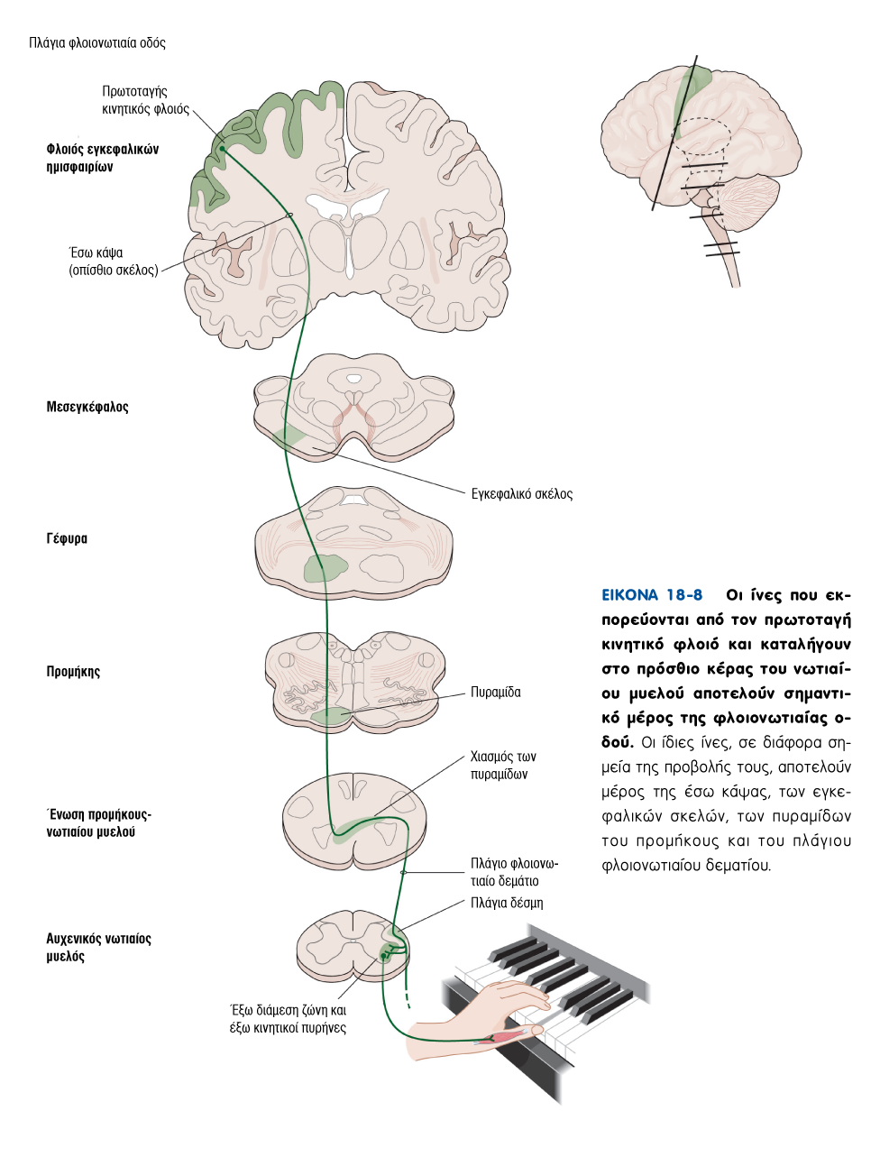

Slide 42
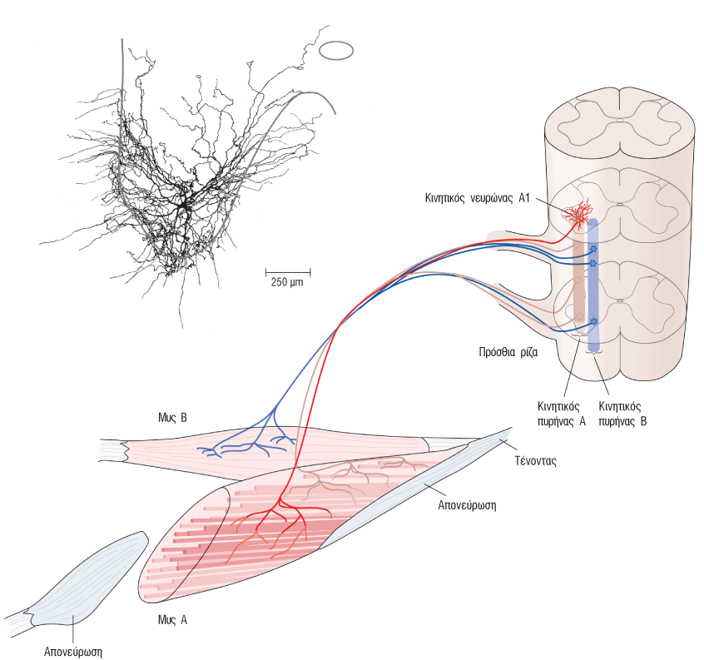

Slide 43
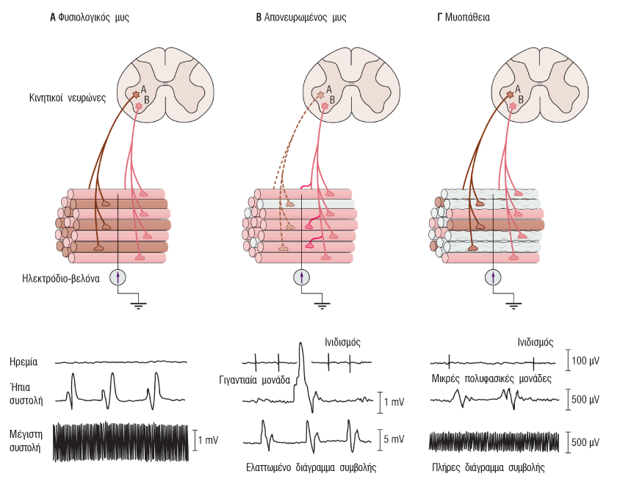

Slide 44
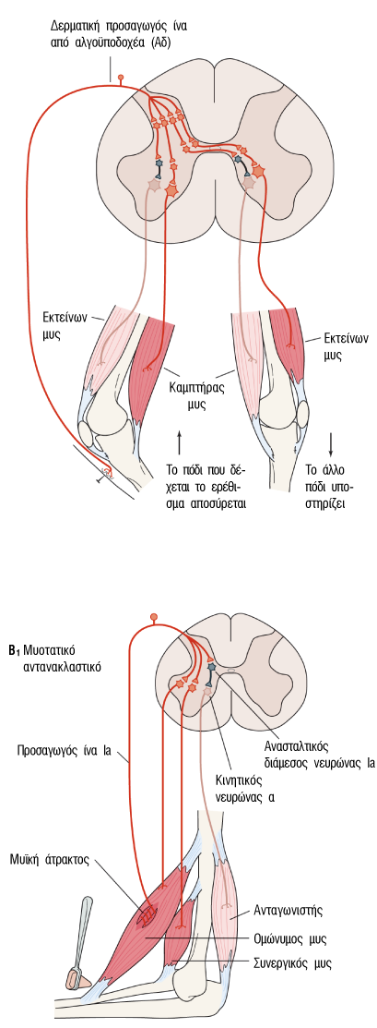

Slide 46
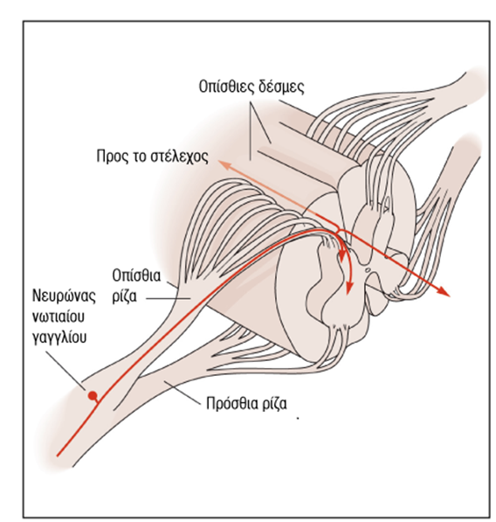
?

Slide 47
ΠΕΡΙΦΕΡΙΚΟ ΝΕΥΡΙΚΟ ΣΥΣΤΗΜΑ
!!!!!!!!!!!!!!!!!!!!!!!!!!!!!!!

